Slide 1
第18课 社会主义的发展与挫折

Slide 2
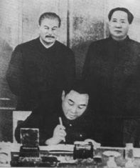
新课导入
中苏友好同盟互助条约
《中苏友好同盟互助条约》，中华人民共和国与苏维埃社会主义共和国联盟（苏联）于1950年2月14日签定的条约，同年4月11日起生效，有效期为30年。这个条约取消了1945年8月中华民国政府代表王世杰和苏联政府在莫斯科签订的不平等的《中苏友好同盟条约》。条约由中华人民共和国总理兼外长周恩来和苏联外长安德烈·维辛斯基在莫斯科克里姆林宫签署。60年代起，中苏两国关系恶化，该条约名存实亡。期满后没有再延长。
中苏友好同盟互助条约在当时的缔结，标志着社会主义阵营的形成，对反击美国的“冷战”攻势起了积极作用，它有利于促进两国人民的友好团结。但是，即使在20世纪50年代前半期中苏友好交往期间，在条约执行中就已发生一些使中国人民不甚愉快的事情。

Slide 3

一、社会主义力量的壮大
为了对抗以美国为首的资本主义阵营，苏联除了在军事上成立华约外，经济上和政治上还采取了什么措施？
1、经济：
1949年，苏联和东欧社会主义国家成立了经济互助委员会，简称“经互会”。
经互会旗帜

Slide 4
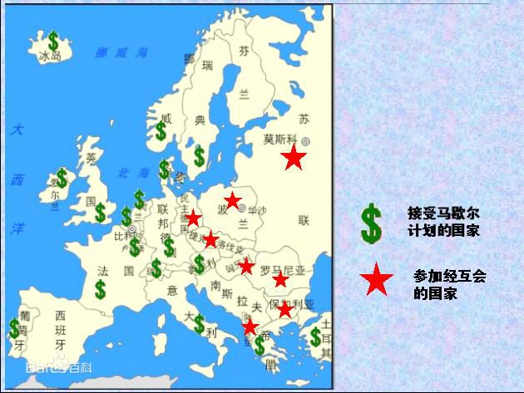
经互会和“马歇尔计划”在欧洲的分布

Slide 5
材料：经互会成立初期，各成员国之间的经济合作关系比较正常，经济发展较快。1951～1983年，经互会国家的国民收入增长了7.6倍。经互会国家的人口占世界人口的10%左右，国民收入占世界的25%，工业生产占世界的33%。其经济实力逐渐增强，已成为当时世界上一支重要的经济力量。
2、政治：
取消东欧各国共产党的自主权，按苏联模式全方位改造。

Slide 6
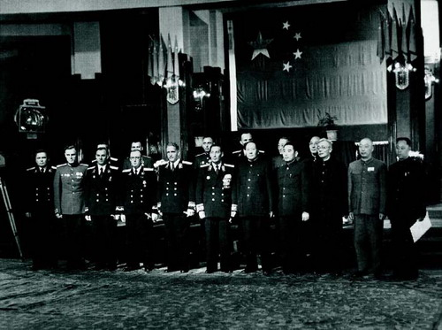
3、中国加入
1949年10月2日，中苏建交。苏联是第一个承认并与新中国建交的国家。

Slide 7
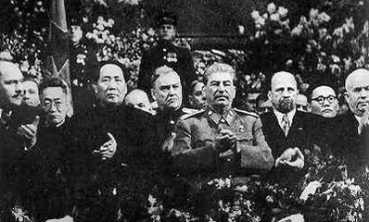
中苏建立外交关系

Slide 8
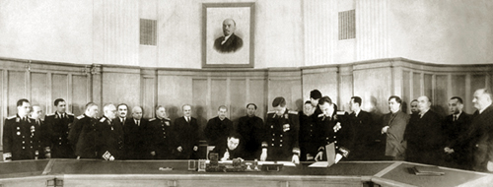
1950年，中苏两国政府正式签订 《中苏友好同盟互助条约》
壮大了社会主义力量

Slide 9
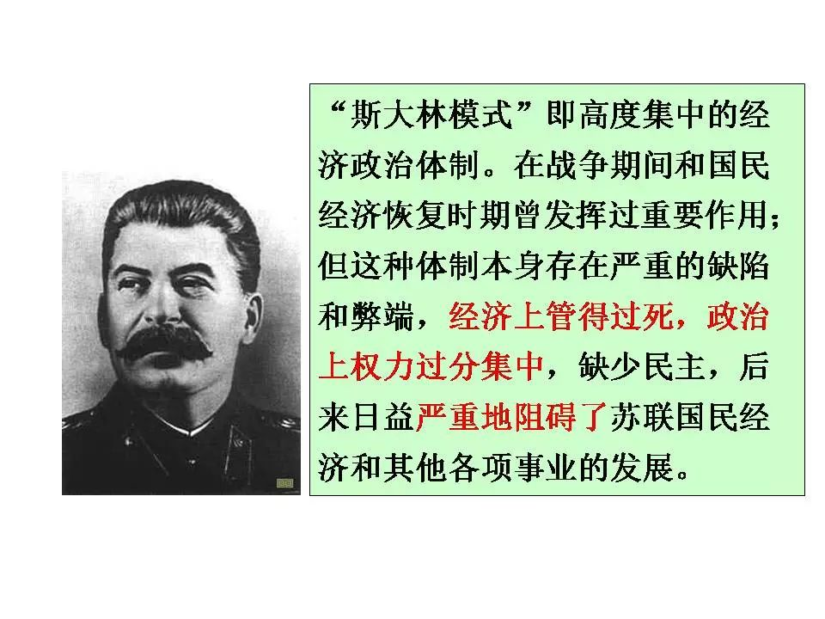

Slide 10
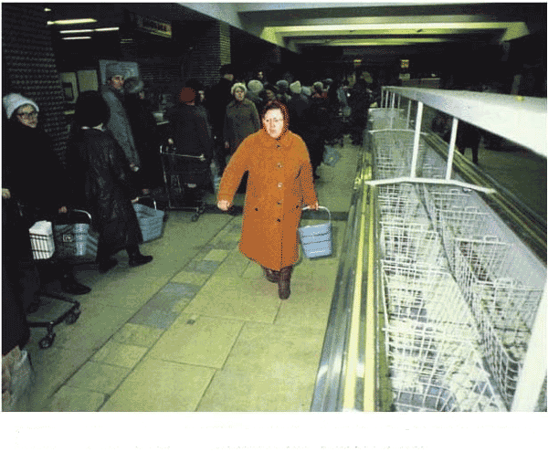
苏联的农业和轻工业发展速度和重工业相比，差距十分悬殊。1926--1940年，重工业年平均增长21.9%，轻工业只有14.1%，农业只有1.5%
1949年，苏联爆炸了第一颗原子弹，成为第二个核大国之时，每年皮鞋产量仅163百万双，全国一亿七千万人口平均每人不到一双皮鞋……
莫斯科市民排队购买日用品

Slide 11
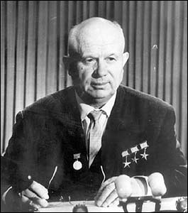
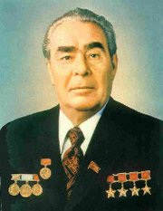
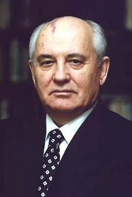
二 、苏联的发展与改革
赫鲁晓夫
勃列日涅夫
戈尔巴乔夫
对苏联的改革，有人评述说：
赫鲁晓夫把苏联改病了，
勃列日涅夫把苏联改残了，
戈尔巴乔夫把苏联改垮了。

Slide 12
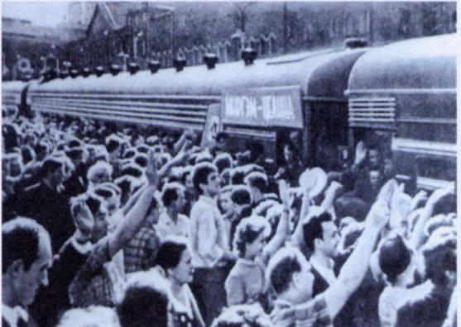
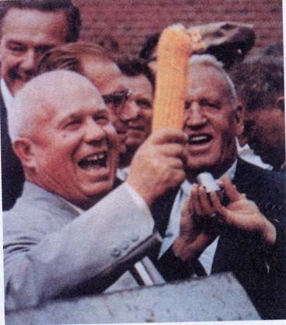
1、赫鲁晓夫改革
1953年，赫鲁晓夫上台执政，开始改革
城市青年出发参加垦荒
推广种植玉米

Slide 13
赫鲁晓夫看到美国种玉米对发展畜牧业收益甚大，于是强行要求在苏联扩大玉米的种植面积。1953年全苏的玉米播种面积只有350万公顷，赫鲁晓夫却要求到1960年扩大为2800万公顷，八年中要增加七倍。由于玉米是干热气候作物，而苏联很多地区日照量不够，玉米经常结不了穗。赫鲁晓夫的玉米种植计划遭到了集体农庄庄员的消极抵制，最终彻底破产。

Slide 14
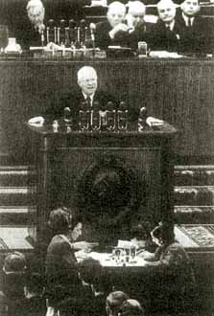
“秘密报告”：
报告很大胆，后果很严重。
1956年，苏共二十大
《关于个人崇拜及其后果》
在揭露和批判个人崇拜上有重大意义，但全盘否定斯大林的做法引起思想混乱，对苏联和国际共产主义运动产生了极大的消极影响。

Slide 15

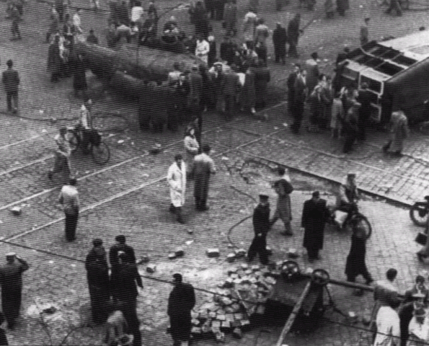
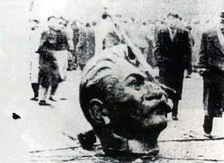
被遗弃在布达佩斯街头的斯大林头像
推倒斯大林像

Slide 16
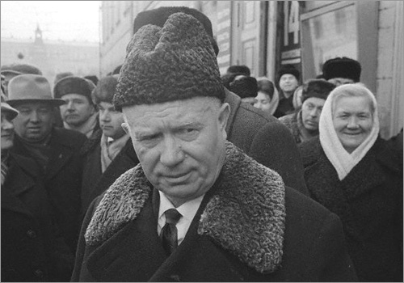
体制未变，小修小补无济于事
1964年 赫鲁晓夫被迫下台

Slide 17
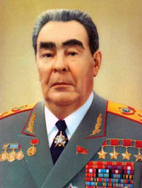
评价：
取得了一定成效，但没有从根本上突破斯大林经济政治体制。
2、勃列日涅夫改革
1964年，勃列日涅夫上台执政，开始改革。重心在军事方面，但改革仍没有突破斯大林模式的制约，国民经济畸形发展，反而使这一体制更加僵化。

Slide 18
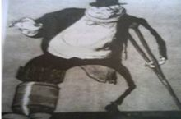
军备上赶上美国
勃列日涅夫时期苏联几乎每两位科学家中就有一位在研究坦克、火炮和导弹，军工生产差不多占国民生产的40%
跛脚的巨人

Slide 19
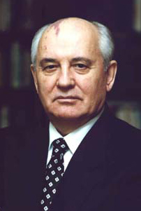
3、戈尔巴乔夫改革
1985年，戈尔巴乔夫上台，开始改革。
内容：①实施加速经济改革的方案。
②取消苏共的领导地位，实行多党制，倡导公开性和政治多元化。
结果：思想发生混乱，无政府状态蔓延，局势失控。

Slide 20
三、东欧剧变
表现：
政治：实行议会民主制和多党制
经济：实行私有化基础上的市场经济
实质：社会制度改变

Slide 21
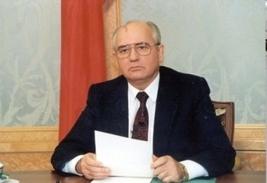
超级大国的殒灭
1991年12月25日晚，戈尔巴乔夫发表电视讲话辞职

Slide 22


四、苏联解体
1991年12月25日19时锤子镰刀红旗从克里姆林宫上降落，俄罗斯白蓝红三色旗升上了旗杆。
影响：标志着冷战的结束和两极格局的终结

Slide 23
苏联解体的含义是什么？请分析东欧剧变和苏联解体的主要原因有哪些？
两层含义：一是苏联分裂成多个国家，
二是苏联社会主义制度被资本主义制度所取代
1.根本原因——苏联高度集中的政治经济体制的弊端
2.直接原因——戈尔巴乔夫改革
3.外部原因——西方的和平演变战略和西方 势力的影响

Slide 24
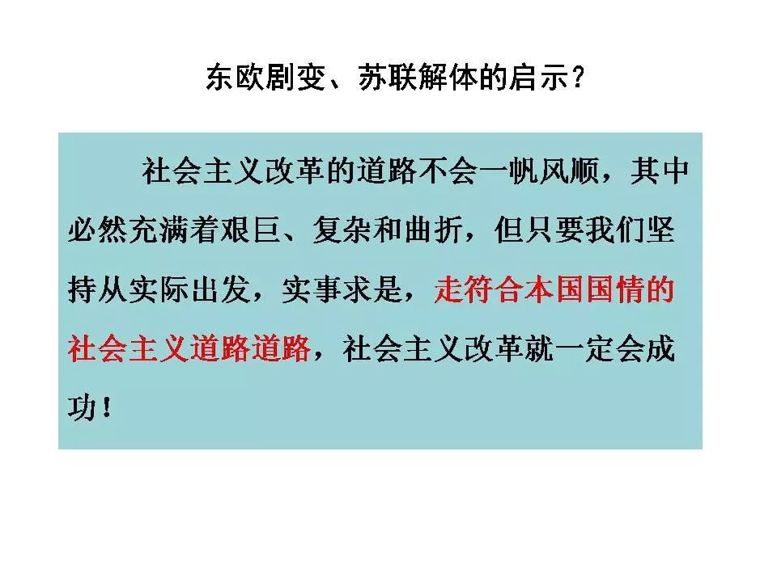
苏联解体仅是一种社会主义模式的失败
并不意味着社会主义制度的失败

Slide 25
苏联解体、东欧剧变对我们国家的发展有哪些启示？
1.从国情出发，实际出发，走符合国情的道路。
2.以经济建设为中心，大力发展生产力
3.加强党的领导地位，坚持走社会主义道路
4.防止西方国家和平演变

Slide 26
苏联
十月革命
无产阶级
政权建立
巩固、过渡
赫鲁晓夫改革
斯大林模式
建设、发展
解体
戈尔巴乔夫
改革

Slide 27
国际社会主义运动的发展史
理论
科学社会主义
尝试：
巴黎公社
一国：俄国十月革命的胜利
现实
多国：欧亚社会主义国家建立
挫折:
东欧剧变与苏联解体
发展:
中国社会主义建设成就巨大

Slide 28
世界格局的演变
凡尔赛 — 华盛顿 体系
第一次 世界 大战
第二次 世界 大战
两极格局
→
→
→
→
东欧剧变 苏联解体

Slide 29
1、苏联解体说明了（ ）
A.社会主义运动的失败
B.“苏联模式”的失败
C.列宁主义的失败
D.社会主义不比资本主义制度优越
B

Slide 30
2.苏联发生剧变和解体的根本原因是
A.高度集中的政治经济体制的积弊
B.戈尔巴乔夫背离社会主义的改革
C、各加盟共和国日益严重的分离倾向
D.西方资本主义国家“和平演变”策略的影响
B

